Slide 1
FOR-T en bref
Comité urgence octobre 2015
Dr Hugues De Lachevrotière
(tiré d’un atelier de Dr Sanche, Dre Authier et Dr Béland)

Slide 2
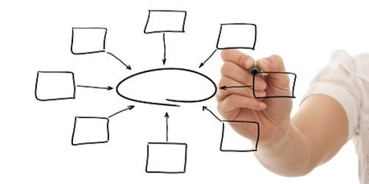
La FO-R
Pourquoi et comment?
Notes:
Utiliser en ambulatoire depuis 2-3 ans

Slide 3
Rappels
La rétroaction
Elle informe le résident sur :
Ce qui est bien fait
Ce qui peut (doit) être amélioré
Elle stimule l’autoévaluation
Elle débouche sur un « plan pédagogique »
Un référentiel explicite
et connu de tous

Slide 4
Rappel
Jalons | Moments | Des balises claires pour
T0 | Début de résidence | Définir le niveau de maîtrise attendu pour l’admission dans le programme
T6 | Après 6 mois de résidence | Dépister précocement les résidents en difficulté
T12 | Après 12 mois de résidence | Définir le niveau de maîtrise pour passer en R2 et conférer une plus grande autonomie
T18 | Après 18 mois de résidence | Définir le niveau de maîtrise pour recommander l’inscription à l’examen de certification
T24 | Après 24 mois de résidence | Définir le niveau de maîtrise pour valider la réussite de la formation
Externat
Médecin en exercice
T0
T6
T12
T18
T24
Notes:
Le niveau de maîtrise des compétences progresse en dessinant des trajectoires qui sont cartographiables pour le résident qui évolue normalement
Les TDC traduisent ces trajectoires en comportements observables

Slide 5
Nos besoins
Une fiche d’observation-rétroaction :
«Universelle» :
Un vocabulaire commun
Un même référentiel (les TDC)
Utilisable sans planification préalable
Utilisable pour une entrevue, une partie d’entrevue, un examen, une plage clinique…

Slide 6
Nos besoins
Une fiche d’observation-rétroaction :
Conviviale (1 page recto-verso)
Qui aide les superviseurs à donner une rétroaction:
Descriptive, en proposant des « mots pour le dire »
Adaptée au niveau de formation du résident
Portant sur toutes les compétences et pas seulement sur l’expertise

Slide 7
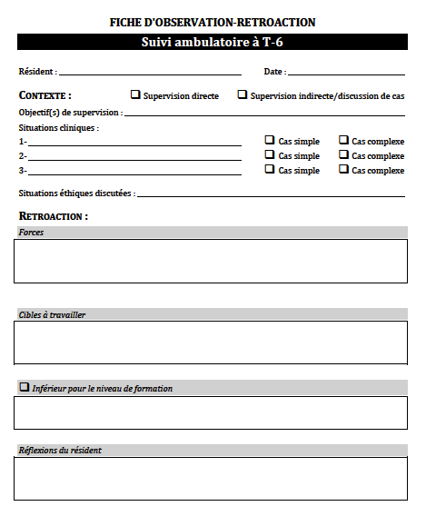
La fiche d’observation-rétroaction (FO-R)
Un outil :
Contextualisé par :
Contexte de soins
Temps-jalon
Qui stimule la réflexion et l’échange entre le résident et le superviseur

Slide 8
La fiche d’observation-rétroaction (FO-R)
Les mots pour donner une rétroaction :
Descriptive
Adaptée au niveau de formation du résident
Portant sur toutes les compétences et pas seulement sur l’expertise

Slide 9
Son utilisation
Porter un jugement global à partir de l’observation réalisée
Ce qui est bien
Ce qui doit (peut) être amélioré
Des stratégies pour s’améliorer
Valider les mots pour le dire au verso
Échanger avec le résident
Cocher ce qui a fait l’objet de la rétroaction

Slide 10
Son utilisation
Une fiche à compléter par quart de travail
Choisir la fiche qui correspond au temps de la résidence
On demande au résident!
On cible un ou deux éléments par rétroaction

Slide 11
Son utilisation
Ne pas hésiter à documenter autant
Les éléments supérieurs ET
Les « inférieurs » pour le niveau
Très utile pour la compilation en vue de l’évaluation finale
Formation des enseignants utilie ++

Slide 12
Ne pas oublier…
La FO-R est un outil formatif
On évalue les compétences et pas les indicateurs
Le jugement prime :
Les indicateurs ne sont … que des indicateurs
Tous les indicateurs n’y sont pas
Le plus important: l’échange pédagogique

Slide 13
En évolution

